Slide 1

Памятка по противодействию коррупции для лиц, замещающих муниципальные должности и муниципальных служащих
Собрания депутатов УКГО
ведущий специалист
Мамешина Светлана Юрьевна

Slide 2


Slide 3


ПОНЯТИЯ:
МУНИЦИПАЛЬНАЯ СЛУЖБА
ст. 2 ФЗ-25 «О муниципальной службе в Российской Федерации»
- профессиональная деятельность граждан, которая осуществляется на постоянной основе на должностях муниципальной службы, замещаемых путем заключения трудового договора.
ЛИЦО, ЗАМЕЩАЮЩЕЕ МУНИЦИПАЛЬНУЮ ДОЛЖНОСТЬ
ст. 2 ФЗ-131 «Об общих принципах организации местного самоуправления в Российской Федерации»
-лицо, замещающее муниципальную должность, - депутат, член выборного органа местного самоуправления, выборное должностное лицо местного самоуправления, член избирательной комиссии муниципального образования, действующей на постоянной основе и являющейся юридическим лицом, с правом решающего голоса.

Slide 4

ПРАВОВОЙ СТАТУС МУНИЦИПАЛЬНОГО СЛУЖАЩЕГО
Права
Обязанности
Ограничения
Запреты
Требования к служебному
поведению
Гарантии

Slide 5

Коррупция
ст. 1 ФЗ-273 «О противодействии коррупции»
а) злоупотребление служебным положением, дача взятки, получение взятки, злоупотребление полномочиями, коммерческий подкуп либо иное незаконное использование физическим лицом своего должностного положения вопреки законным интересам общества и государства в целях получения выгоды в виде денег, ценностей, иного имущества или услуг имущественного характера, иных имущественных прав для себя или для третьих лиц либо незаконное предоставление такой выгоды указанному лицу другими физическими лицами;
б) совершение деяний, указанных в подпункте "а" настоящего пункта, от имени или в интересах юридического лица;

Slide 6

Национальный план противодействия
коррупции на 2018-2020 годы
Рекомендовать
руководителю органа местного самоуправления обеспечить:
а) ежегодное повышение квалификации муниципальных служащих, в должностные обязанности которых входит участие в противодействии коррупции. Доклад о результатах исполнения настоящего подпункта представлять ежегодно, до 1 апреля.
б) обучение муниципальных служащих, впервые поступивших на муниципальную службу для замещения должностей, включенных в перечни, установленные нормативными правовыми актами Российской Федерации, по образовательным программам в области противодействия коррупции.

Slide 7
Противодействие коррупции –
деятельность федеральных органов государственной власти, органов государственной власти субъектов Российской Федерации, органов местного самоуправления, институтов гражданского общества, организаций и физических лиц в пределах их полномочий:
а) по предупреждению коррупции, в том числе по выявлению и последующему устранению причин коррупции (профилактика коррупции);
б) по выявлению, предупреждению, пресечению, раскрытию и расследованию коррупционных правонарушений (борьба с коррупцией);
в) по минимизации и (или) ликвидации последствий коррупционных правонарушений.

Slide 8
Конфликт интересов
ст. 10 ФЗ-273 «О противодействии коррупции»
1. Под конфликтом интересов в настоящем Федеральном законе понимается ситуация, при которой личная заинтересованность (прямая или косвенная) лица, замещающего должность, замещение которой предусматривает обязанность принимать меры по предотвращению и урегулированию конфликта интересов, влияет или может повлиять на надлежащее, объективное и беспристрастное исполнение им должностных (служебных) обязанностей (осуществление полномочий).
2. В части 1 настоящей статьи под личной заинтересованностью понимается возможность получения доходов в виде денег, иного имущества, в том числе имущественных прав, услуг имущественного характера, результатов выполненных работ или каких-либо выгод (преимуществ) лицом, указанным в части 1 настоящей статьи, и (или) состоящими с ним в близком родстве или свойстве лицами (родителями, супругами, детьми, братьями, сестрами, а также братьями, сестрами, родителями, детьми супругов и супругами детей), гражданами или организациями, с которыми лицо, указанное в части 1 настоящей статьи, и (или) лица, состоящие с ним в близком родстве или свойстве, связаны имущественными, корпоративными или иными близкими отношениями.

Slide 9
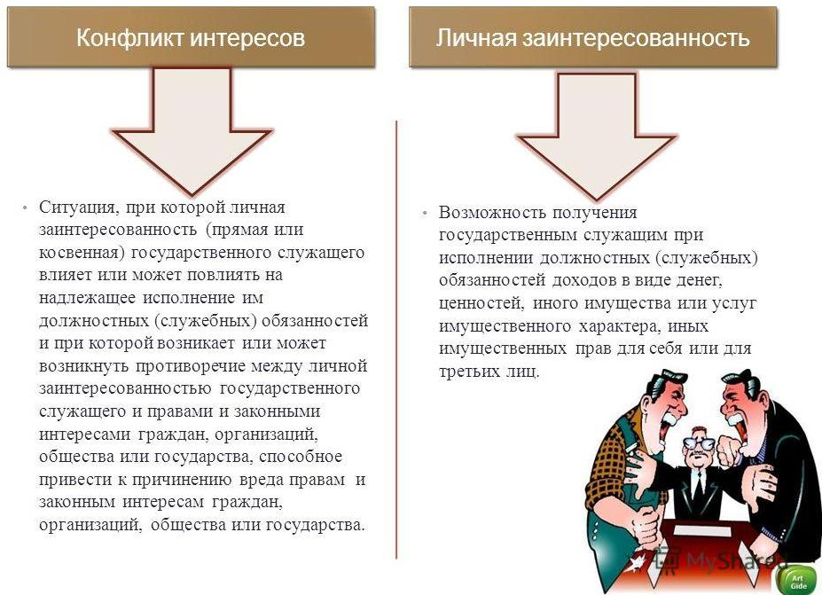

Slide 10
Основные запреты, ограничения и обязанности
Принятие мер по недопущению и урегулированию конфликта интересов
Уведомление работодателя о склонении к коррупции
Представление сведений о доходах/ расходах / имуществе / обязательствах
Передача ценных бумаг в доверительное управление
Обязанности
Муниципальный служащий, лицо замещающее муниципальную должность
Получение подарков и иных вознаграждений, наград
Иные запреты и ограничения
Запреты и
ограничения
Участие в органах управления, предпринимательство, иная оплачиваемая работа
Трудоустройство после увольнения с государственной службы
Notes:
10

Slide 11
Взятка
По нормам Уголовного кодекса, под взяткой понимается получение должностным лицом любых государственных или муниципальных органов (взяткополучатель) вознаграждения в виде денежных средств, ценностей, материальных благ или же оказания услуг, за совершение оговорённых действий или же отказ от их совершения (бездействие) в пользу лица, предоставляющего это вознаграждение (взяткодатель).
Совершаемое за это вознаграждение действие или бездействие обязательно должно входить в служебную компетенцию должностного лица, а также может заключаться в покровительства или попустительства по службе, а также в оказании помощи при решении иных вопросов, не входящих в компетенцию взяткополучателя, но на принятие решений по которым он может повлиять.
Уголовная ответственность предусматривается как за дачу взятки, так и за её получение
(ст. 290, 291 УК РФ)

Slide 12
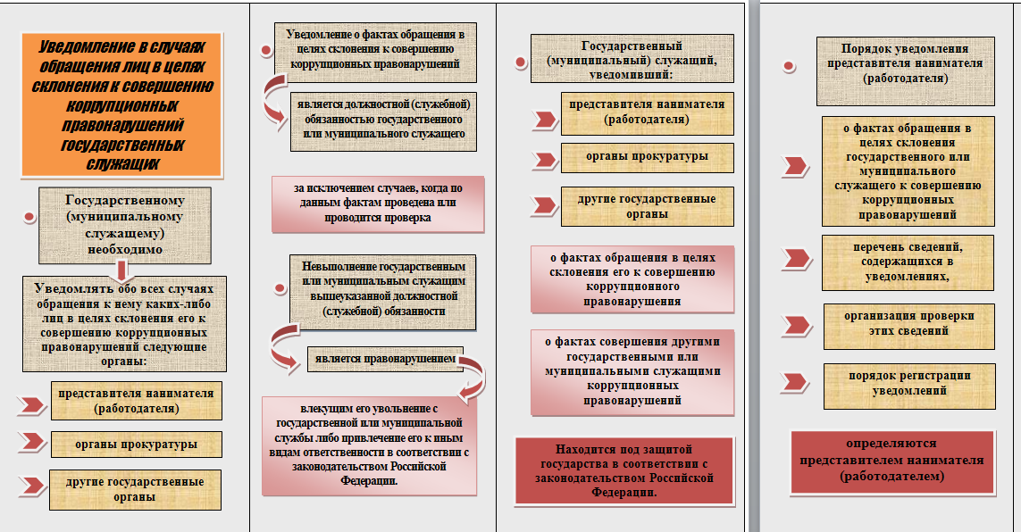

Slide 13


Аффилированные лица
В Гражданском кодексе РФ под аффилированностью понимается наличие между лицами отношений связанности (ст. 53.2).
Аффилированность на муниципальной службе возникает в том случае, если при выполнении должностных обязанностей у служащего есть личная заинтересованность, связанная с близкими родственниками или иными лицами.

Slide 14
Аффилированные лица для муниципального служащего – это лица, способные повлиять на надлежащее исполнение им должностных обязанностей и состоящие с ним в близком родстве или свойстве, граждане или организации, с которыми муниципальный служащий и (или) лица, состоящие с ним в близком родстве или свойстве, связаны имущественными, корпоративными или иными близкими отношениями. Аффилированность тесно связана с понятием конфликта интересов. Такая заинтересованность предполагает возможность получения при исполнении должностных (служебных) обязанностей, в том числе благодаря аффилированным связям, доходов в виде денег, ценностей, иного имущества или услуг имущественного характера, иных имущественных прав для себя или для третьих заинтересованных лиц. Должностные (служебные) обязанности в этой ситуации выполняются служащим не беспристрастно и не объективно.

Slide 15
Обязанность принимать меры по предотвращению и урегулированию конфликта интересов возлагается:
1) на государственных и муниципальных служащих;
2) на служащих Центрального банка Российской Федерации, работников, замещающих должности в государственных корпорациях, публично-правовых компаниях, Пенсионном фонде Российской Федерации, Фонде социального страхования Российской Федерации, Федеральном фонде обязательного медицинского страхования, иных организациях, создаваемых Российской Федерацией на основании федеральных законов, на лиц, замещающих должности финансового уполномоченного, руководителя службы обеспечения деятельности финансового уполномоченного;
3) на работников, замещающих отдельные должности, включенные в перечни, установленные федеральными государственными органами, на основании трудового договора в организациях, создаваемых для выполнения задач, поставленных перед федеральными государственными органами;
4) на иные категории лиц в случаях, предусмотренных федеральными законами.
(ч.3 ст. 10 273-ФЗ)

Slide 16
О порядке информирования бывшим муниципальным служащим и его новым работодателем о заключении трудового договора после прекращения муниципальной службы п. 4 ст. 12 273-ФЗ «О противодействии коррупции»
Работодатель при заключении трудового или гражданско-правового договора на выполнение работ (оказание услуг), указанного в части 1 настоящей статьи, с гражданином, замещавшим должности государственной или муниципальной службы, перечень которых устанавливается нормативными правовыми актами Российской Федерации, в течение двух лет после его увольнения с государственной или муниципальной службы обязан в десятидневный срок сообщать о заключении такого договора представителю нанимателя (работодателю) государственного или муниципального служащего по последнему месту его службы в порядке, устанавливаемом нормативными правовыми актами Российской Федерации.

Slide 17
Спасибо за внимание!

